Slide 1
多模态融合：全天候海上智能感知 C3智能感知
海里灵活
彭传喜，李佳豪，高百聪，徐嘉悦，赵禹惟
演讲人：赵禹惟

Slide 2
目录
项目背景与挑战
算法核心方案
01
02
CONTENTS
技术路线
创新点与性能评估
03
04
成果演示与未来展望
05

Slide 3
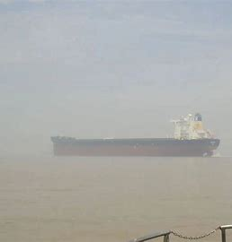
项目背景与挑战
海域特殊挑战
琼州海峡等海域常年受大雾、低能见度困扰，严重威胁航行安全
传统感知局限
恶劣天气下，传统光学传感器（如摄像头）性能大幅下降，导致海上目标感知失效
核心痛点与目标
解决传统感知难题，实现全天候海上目标（如船舶、浮标等）的精准识别与动态跟踪

Slide 4
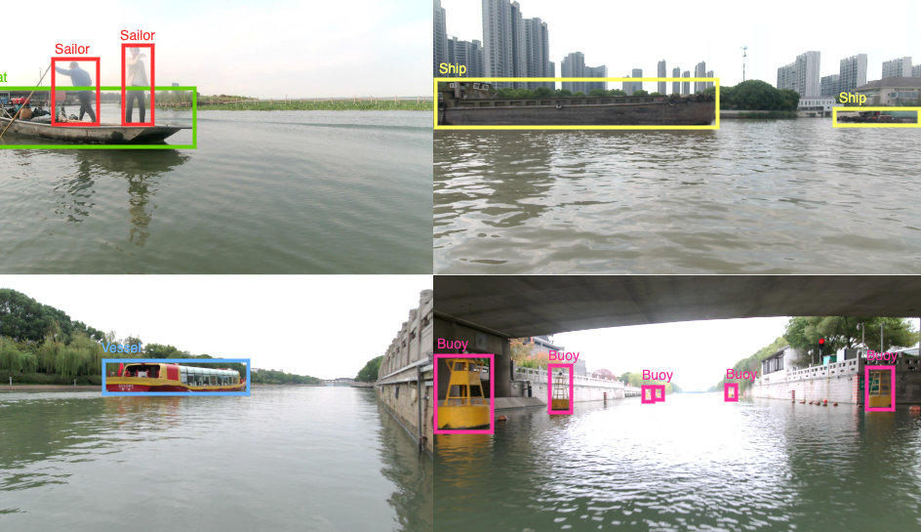
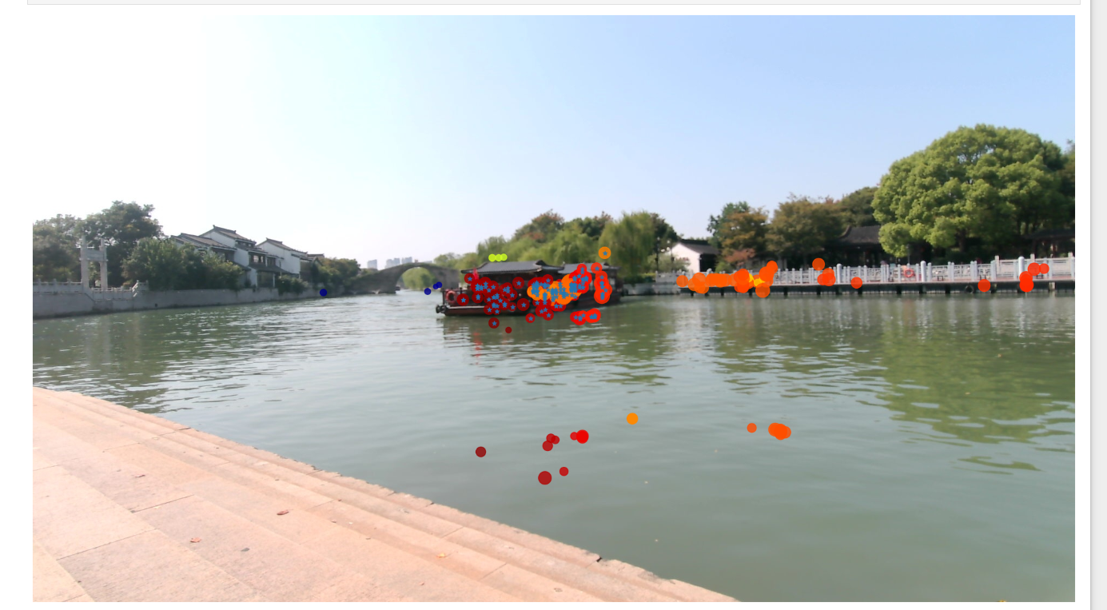
算法核心方案
基于毫米波雷达与可见光图像深度融合的智能感知算法
选择YOLOv8，利用其高效性与检测优势
将雷达点云的距离信息编码为RGB图像的额外通道，形成多通道输入，提升模型感知力

Slide 5
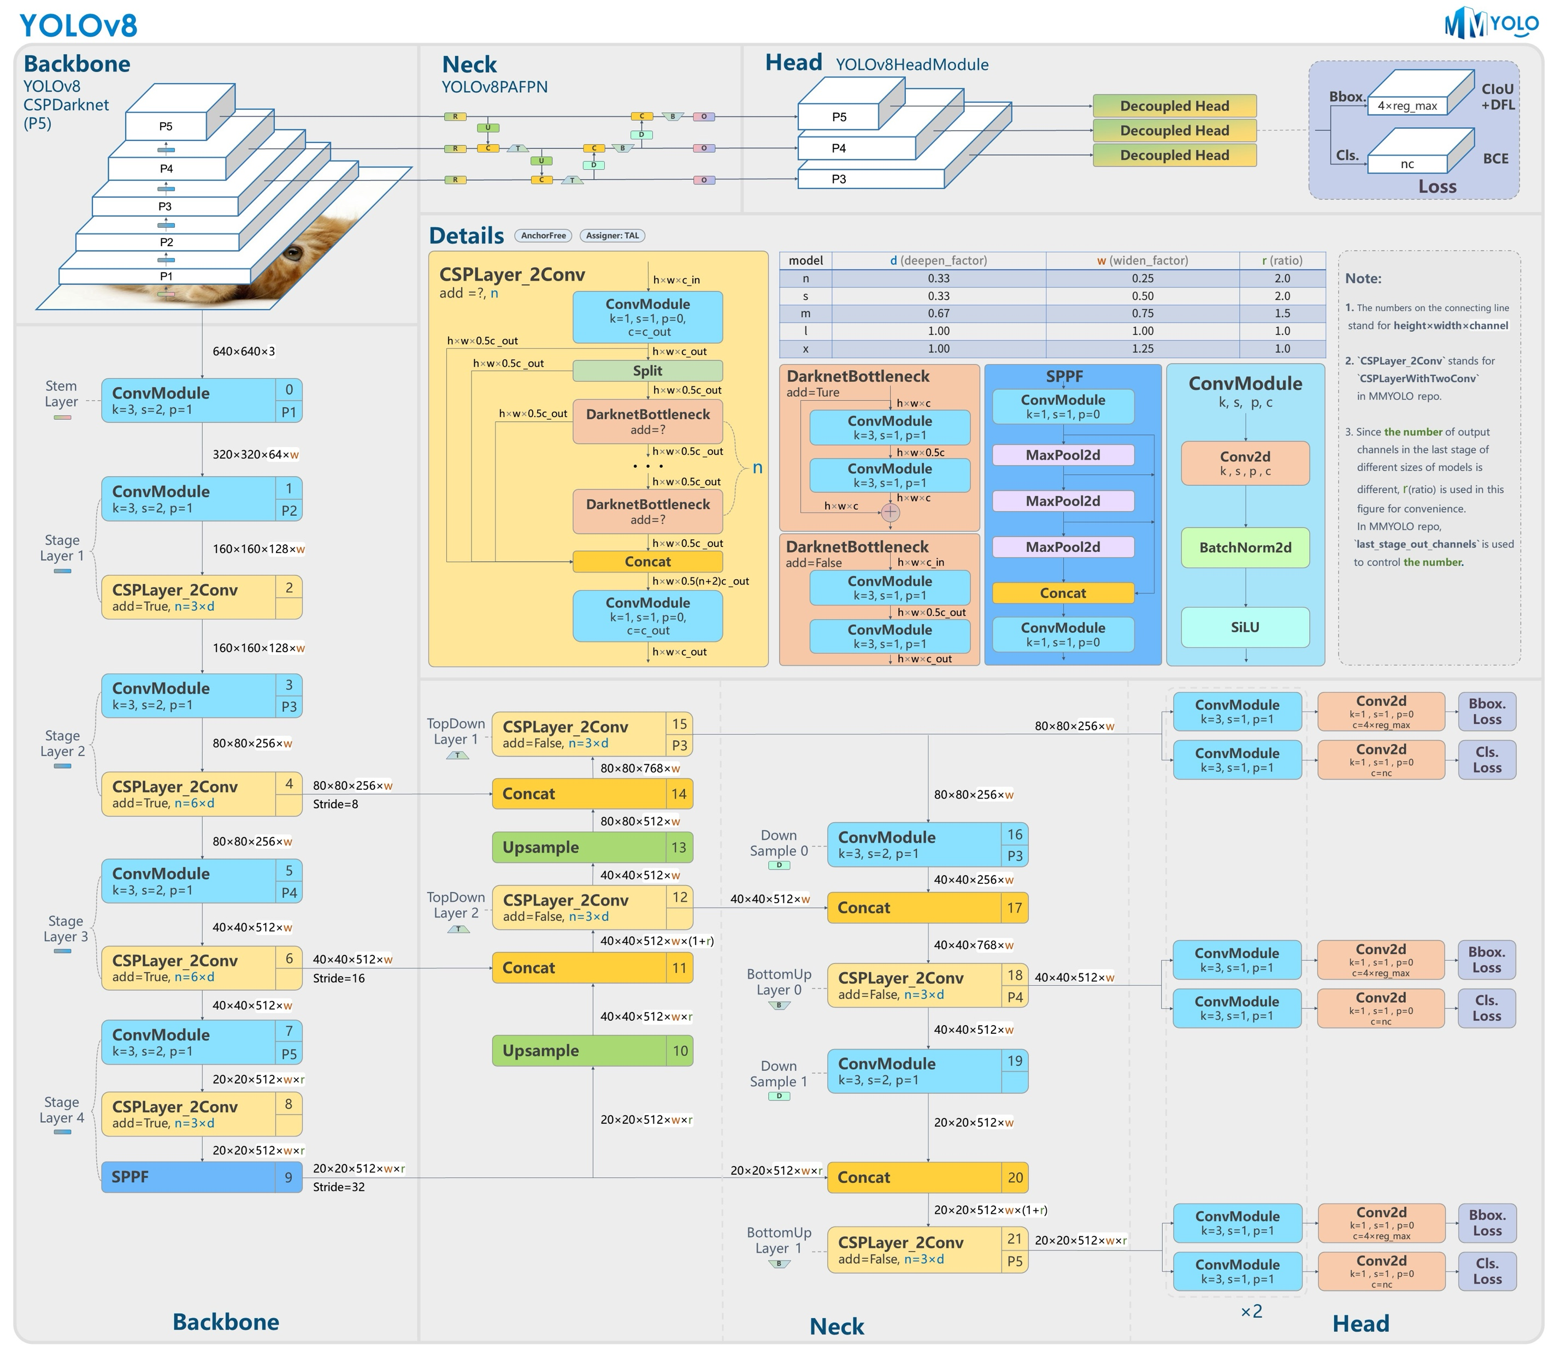
 | YOLOv8 | Mask R-CNN | DeepLabv3+ | SegFormer
分割能力 | ⭐⭐⭐⭐ | ⭐⭐⭐⭐ | ⭐⭐⭐⭐⭐ | ⭐⭐⭐⭐⭐
实时性 | ⭐⭐⭐⭐ | ⭐⭐ | ⭐⭐⭐ | ⭐⭐
多模态支持 | ⭐⭐⭐⭐ | ⭐⭐ | ⭐⭐ | ⭐⭐⭐⭐

Slide 6
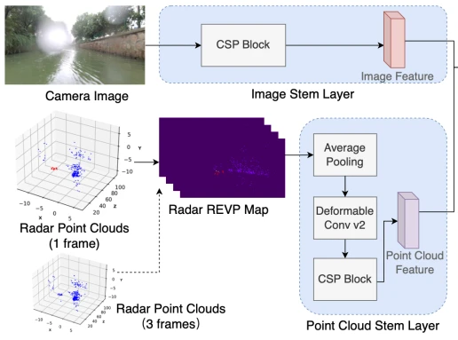
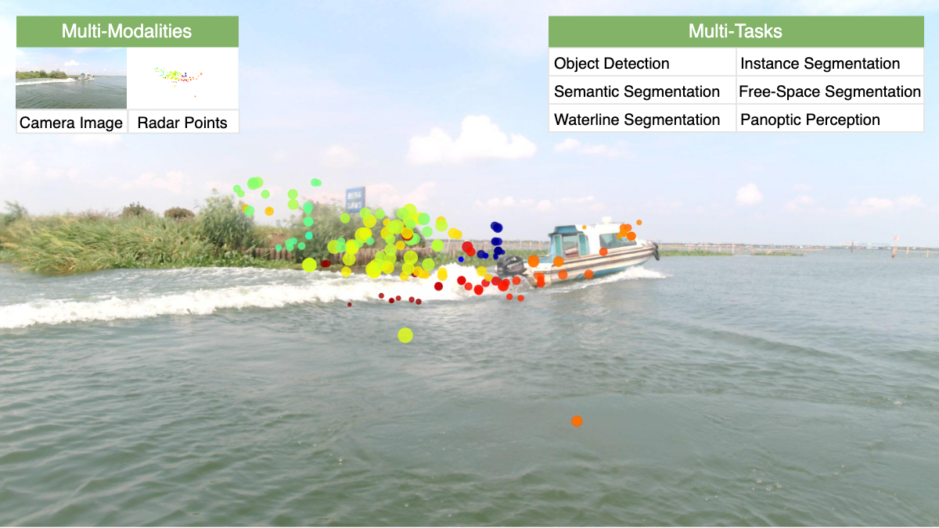
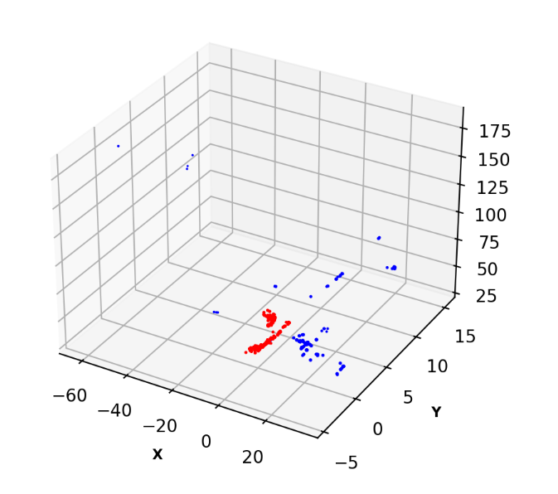
技术路线：数据预处理
数据集：
基于我们收集WaterScenes
数据集进行处理
雷达点云处理：
基于 ml-depth-pro 转换色彩空间并进行滤波、数据格式转换，确保数据质量
雷达图标定： 确保雷达点云与图像像素的精确对齐与投影

Slide 7


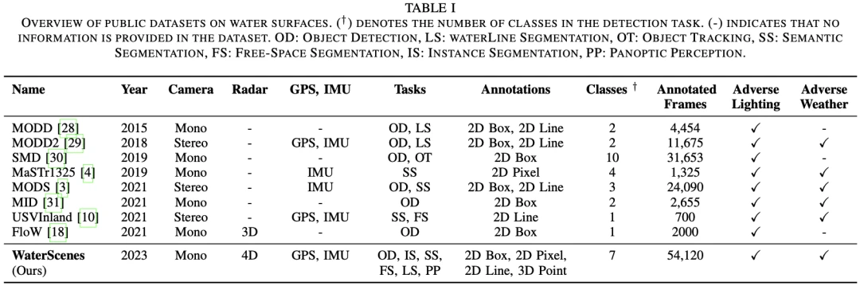
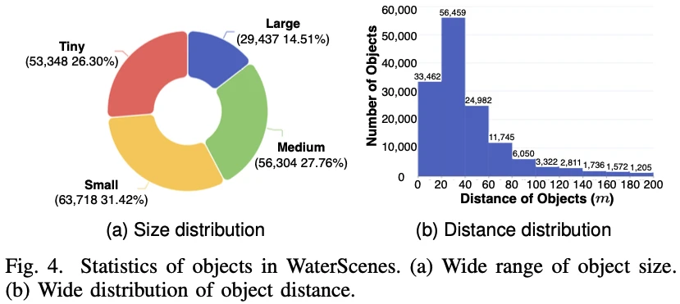
WaterScenes
ImageNet
开创性： 世界首个水面4D毫米波雷达-摄像头融合数据集，填补研究空白
多模态： 提供4D雷达、单目摄像头、GPS、IMU等多传感器数据
多任务： 支持物体检测、实例分割、语义分割、可行驶区域分割等六大感知任务
全天候优势： 融合数据显著提升水面感知准确性和鲁棒性，尤其在不利光照和天气条件下

Slide 8
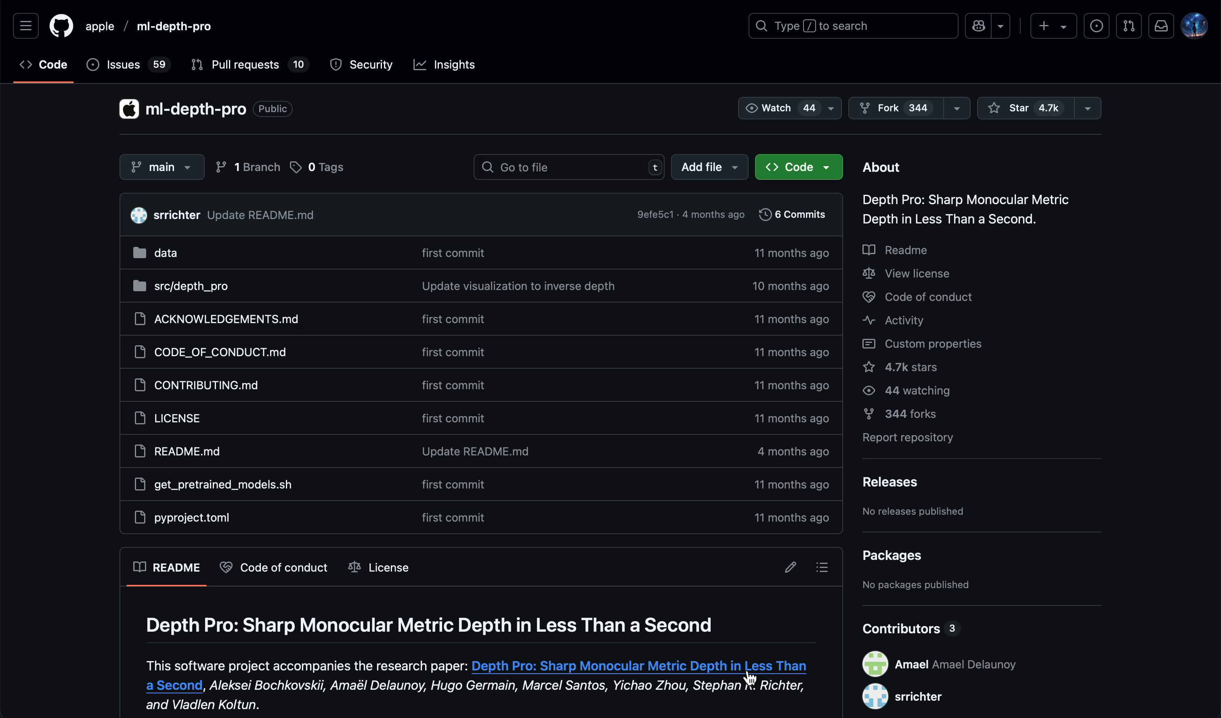

Slide 9
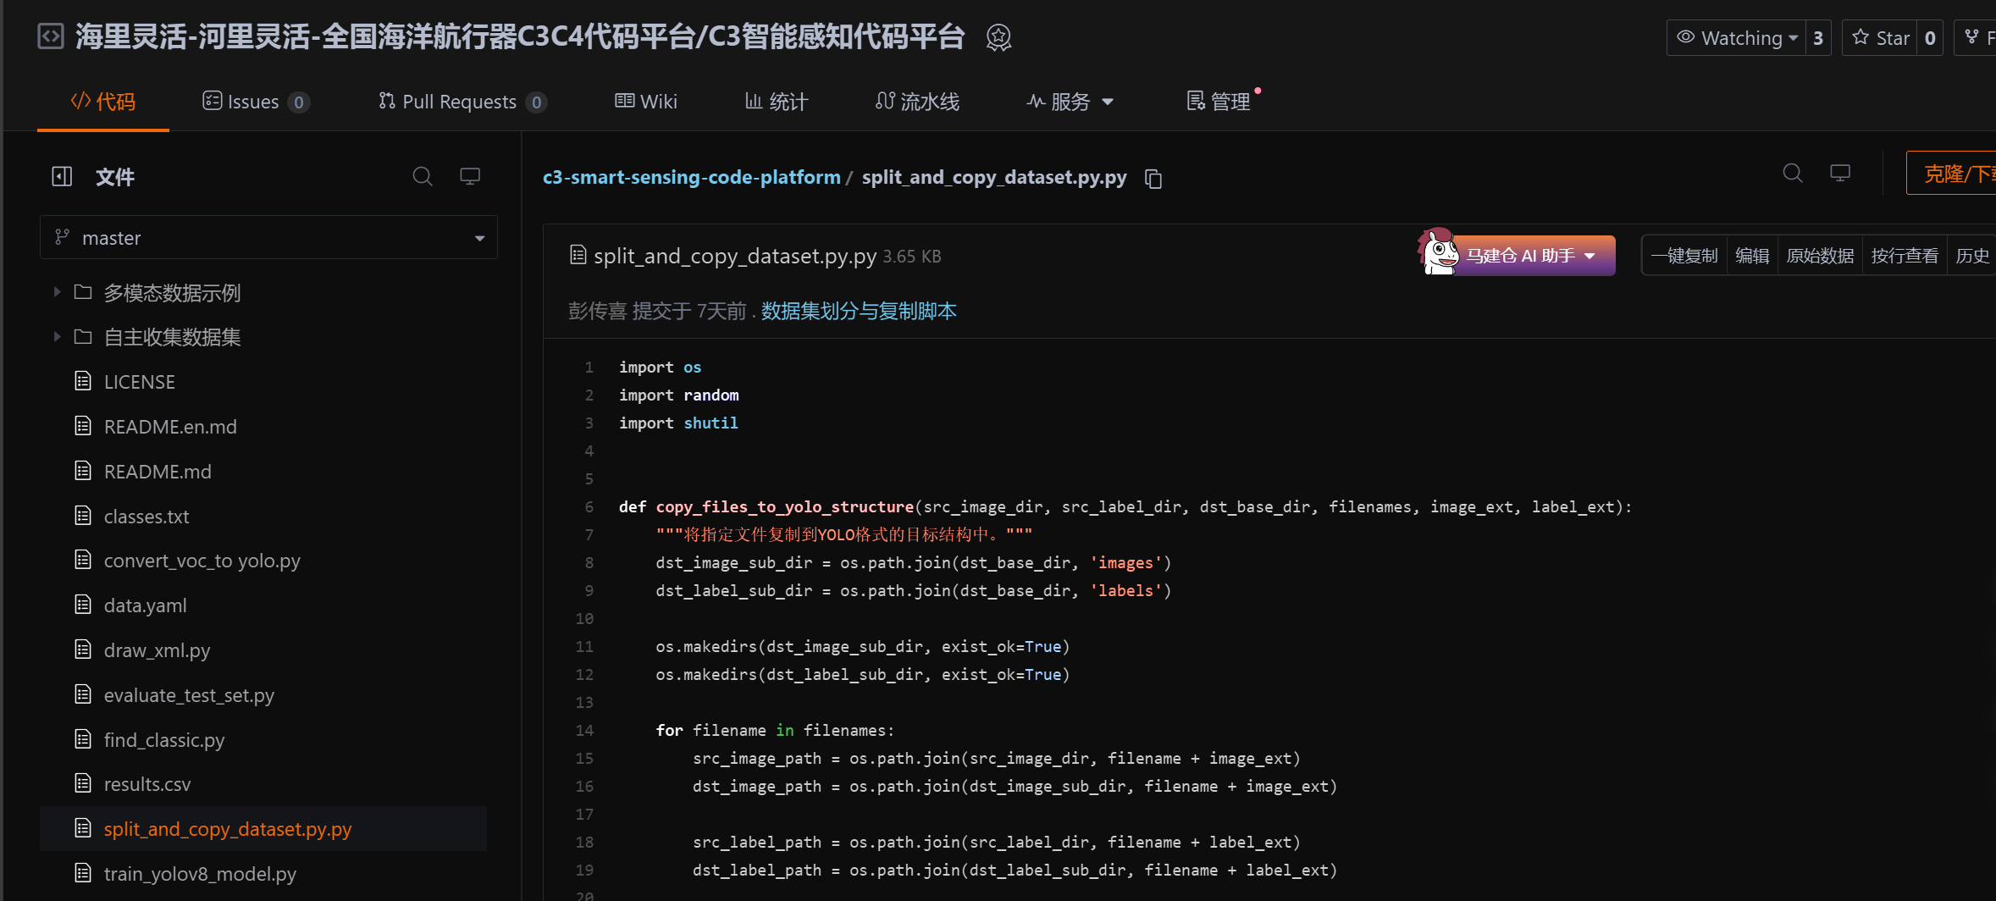
技术路线： 深度融合网络
特征提取： 分别从图像和雷达中提取视觉与空间特征
数据级融合策略： 将雷达信息作为多通道输入，模型直接从融合的数值中学习
代码实现： 完整代码已提交至Gitee / GitHub仓库中

Slide 10
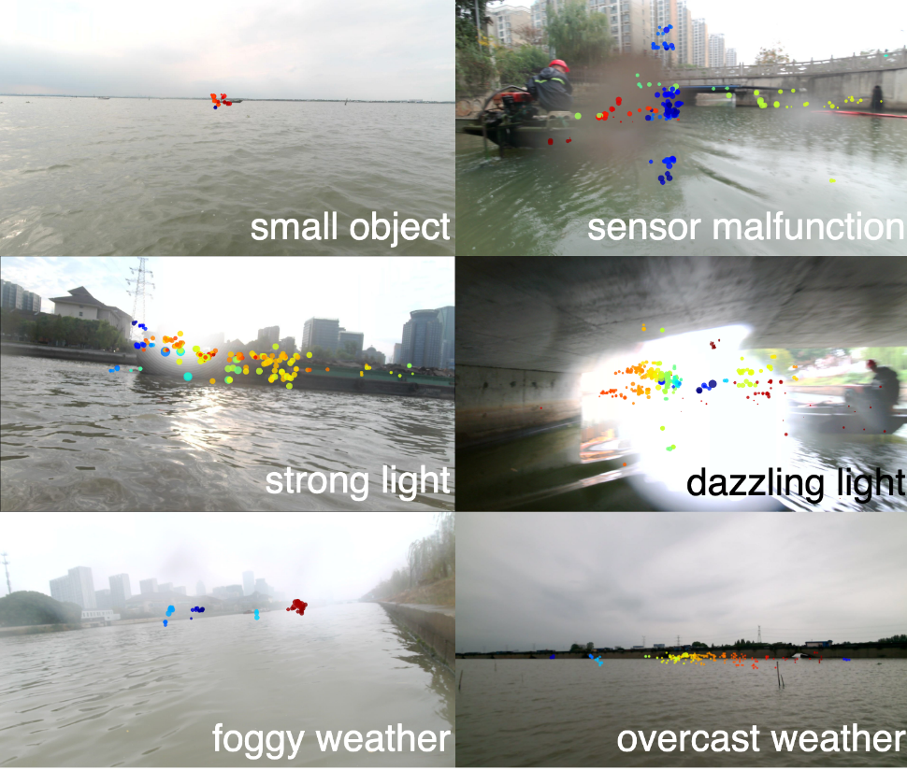
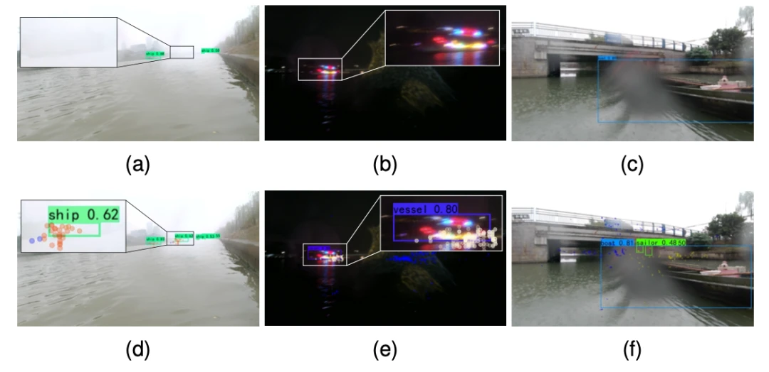
创新点:多模态融合
原理：雷达距离信息被编码为图像额外通道，形成多维输入数据。整合了视觉与雷达的优势，突破单一传感器的局限性，尤其在复杂环境下表现卓越
优势：在雨雾、夜间等恶劣天气条件下，视觉传感器性能下降明显。通过雷达的穿透性与精准测距能力，系统能够稳定输出高精度感知结果，显著提升安全性与可靠性
实现：多模态深度融合实现了从单一到多维的感知升级，增强了系统的鲁棒性

Slide 11
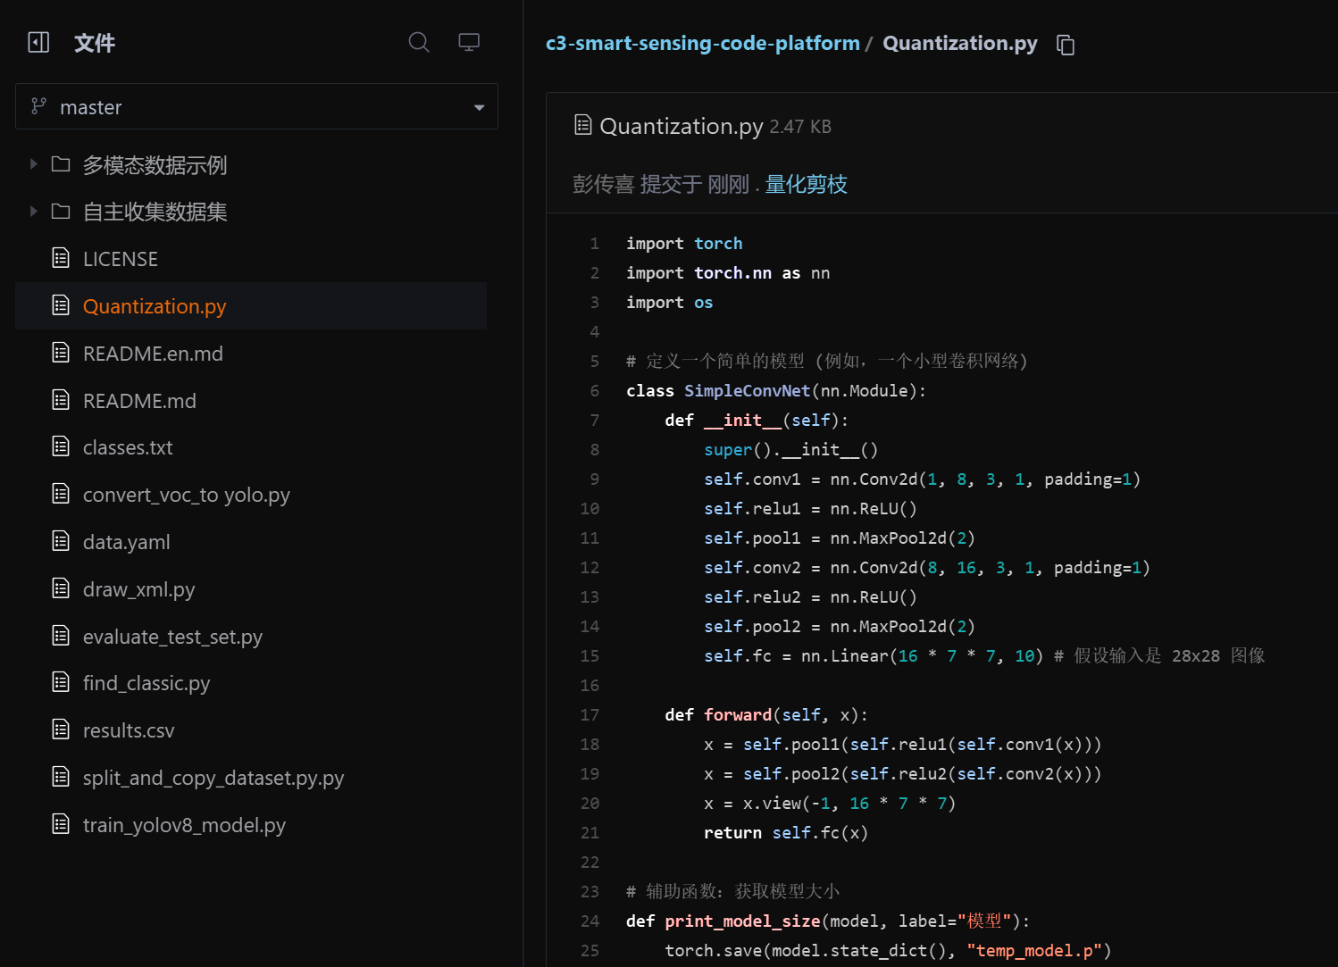
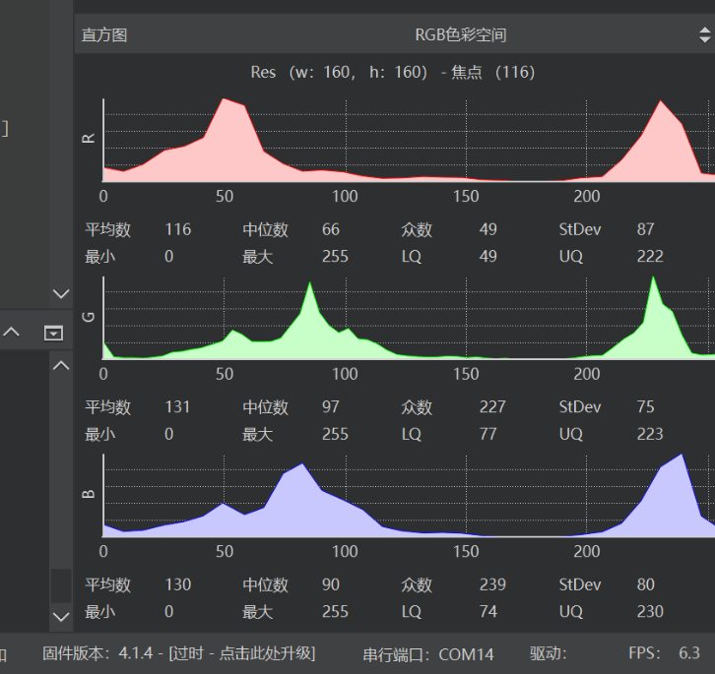
创新点:轻量化与边缘部署
策略与架构： 选用YOLOv8等轻量级骨干网络，并探索模型剪枝、量化等先进优化策略
极致性能： 确保高推理速度与极低资源占用，满足严苛实时需求
赋能边缘： 为模型在船载边缘计算设备上的稳定、高效部署奠定基础

Slide 12
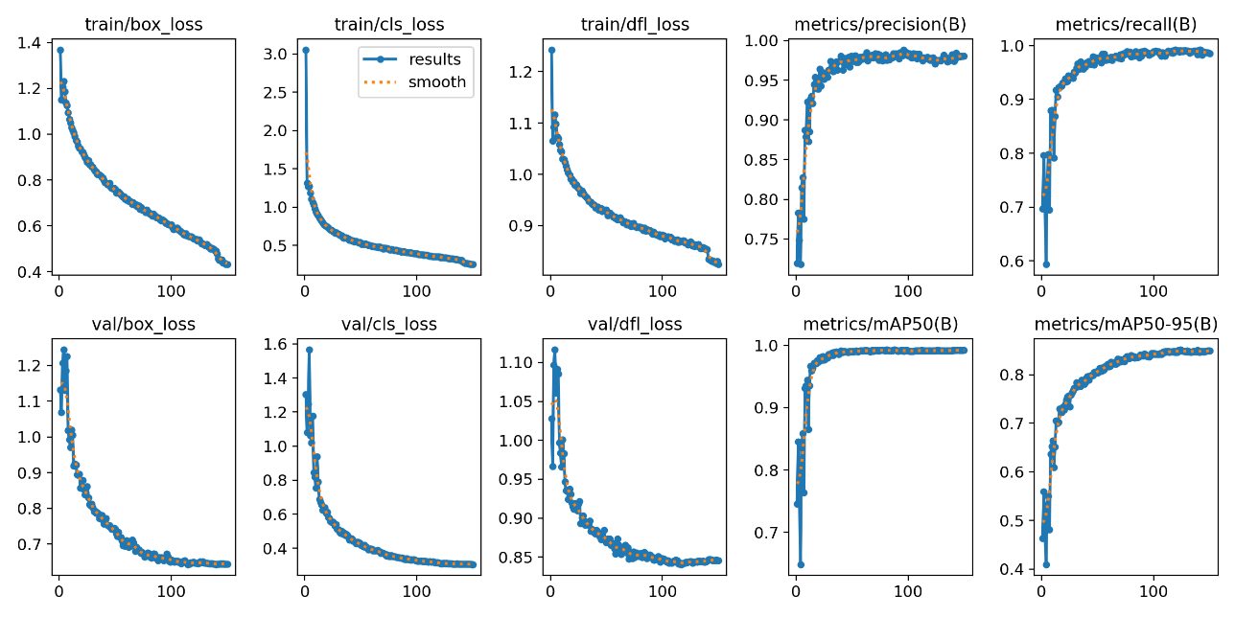
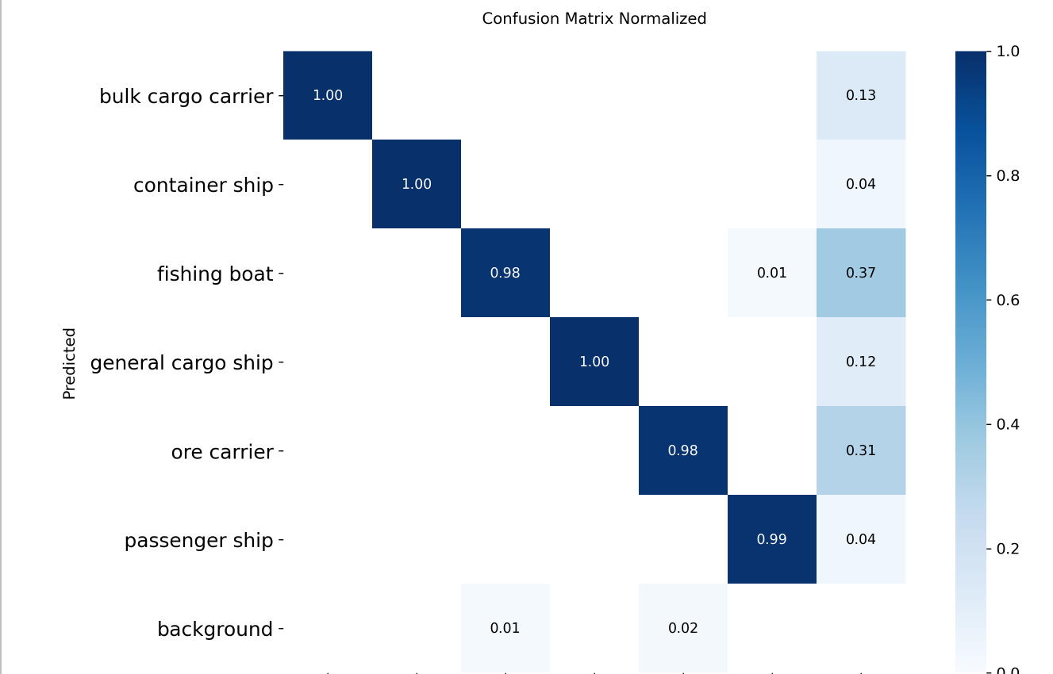
性能评估：关键指标
目标检测平均精度 (mAP):
mAP50-95(B): 0.94954 (多阈值严苛标准)
mAP50(B): 0.99205 (高精度检测)
分类准确性 (P/R):
精确率 (Precision): 0.98065 (低误报)
召回率 (Recall): 0.98565 (低漏检)

Slide 13
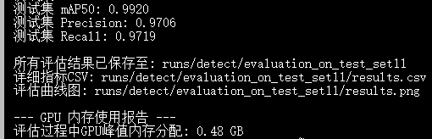
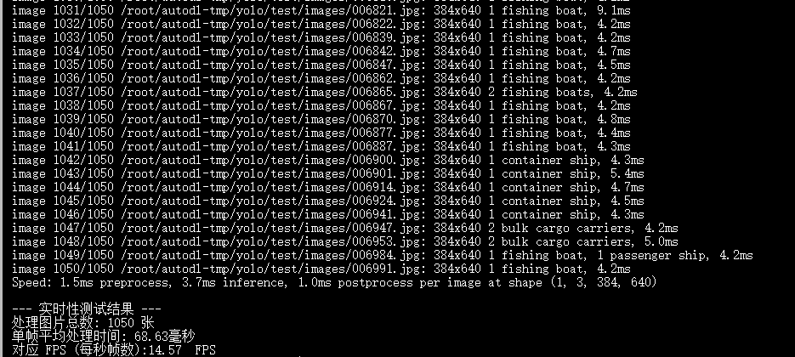
性能评估：实时性与资源
处理速度： 单帧约 68.63 毫秒 (约 14.57 FPS)。
结论： 高效利用计算资源，非常适合在 NVIDIA Jetson Nano等设备端侧运行
资源占用： 模型峰值显存约 0.48 GB，展现出极低的硬件需求

Slide 14
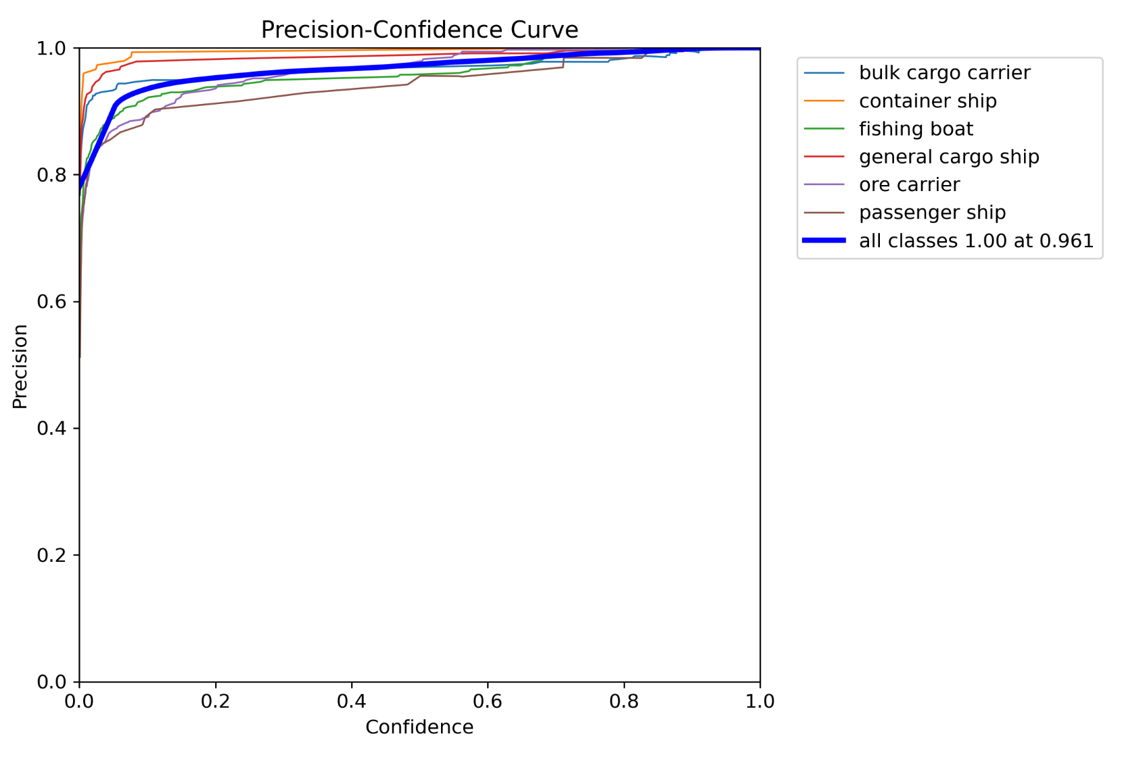
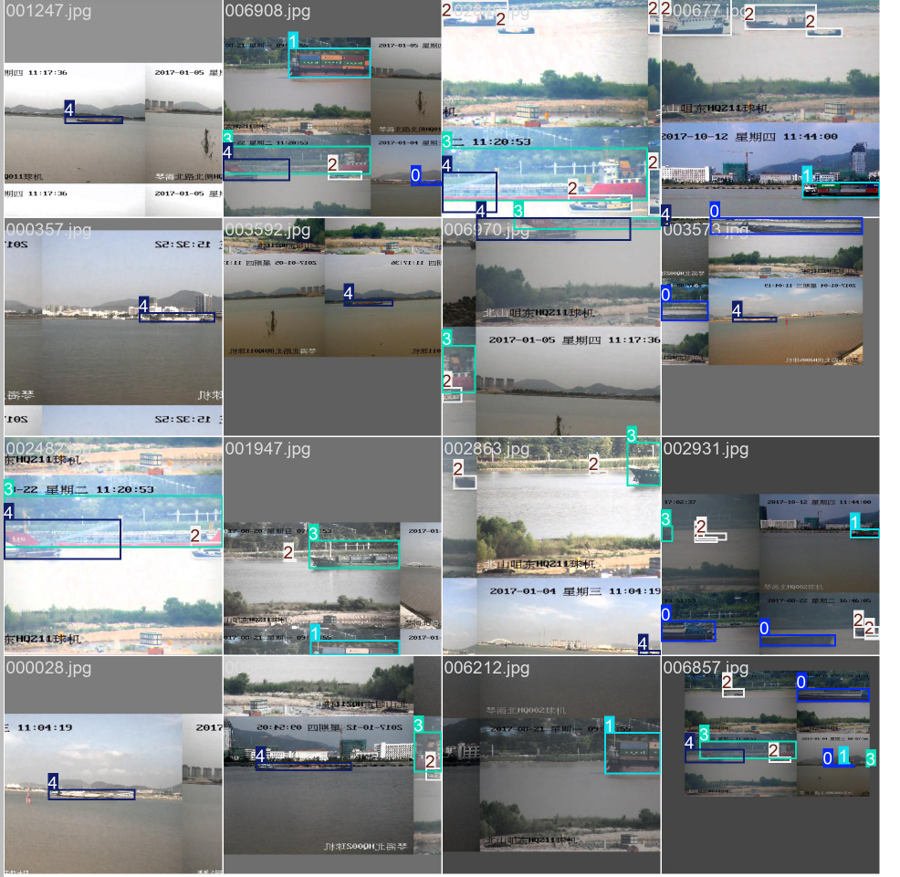
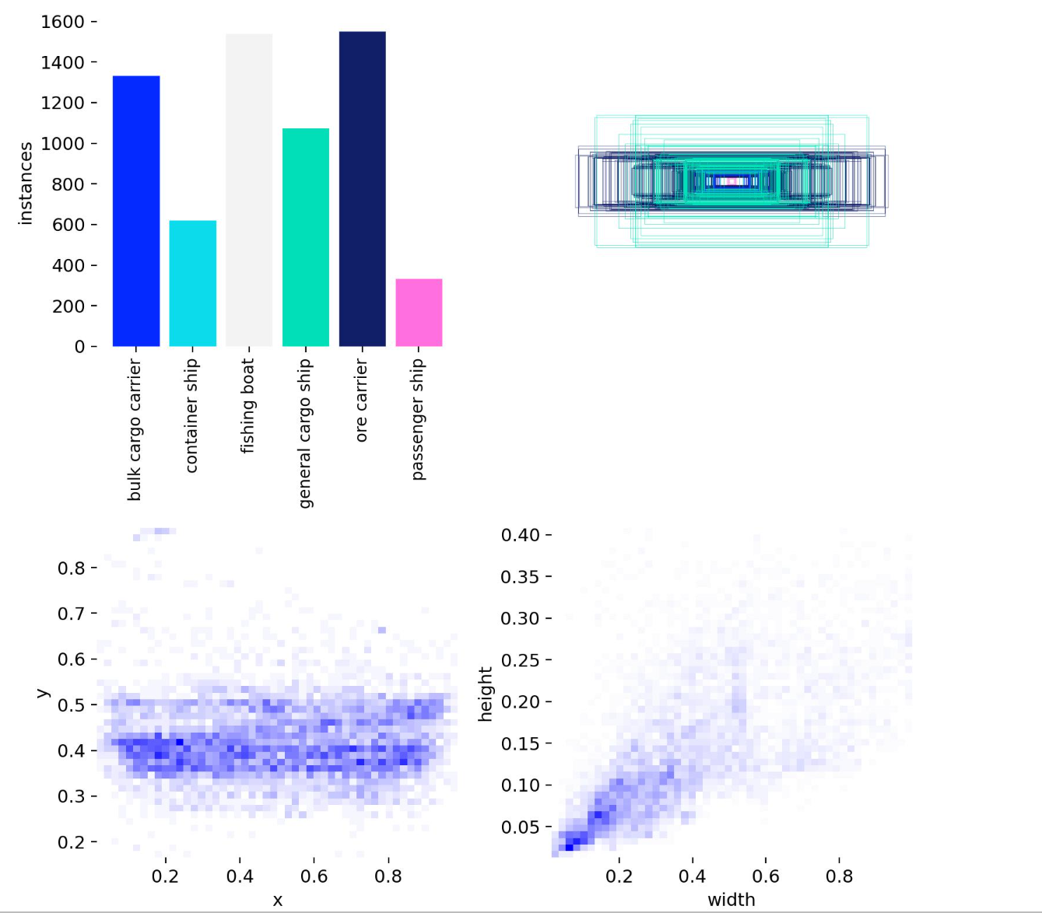
成果演示
画面清晰呈现 检测框、类别标签及置信度，直观体现算法在复杂海况下的 实时性和鲁棒性。
展示了模型对各类海上目标（船舶、浮标等）的精准识别与定位。

Slide 15
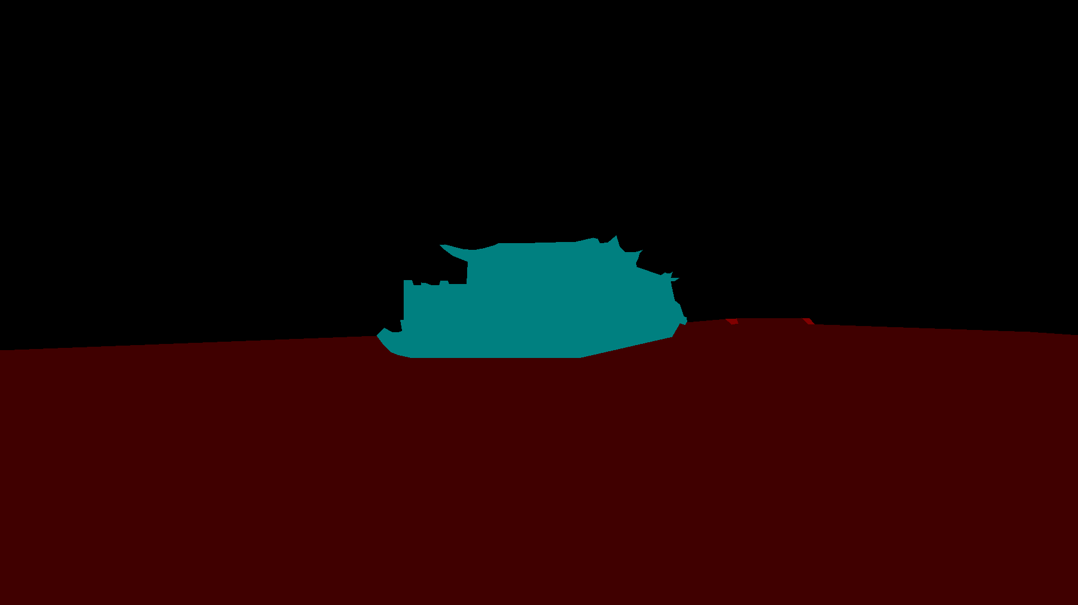
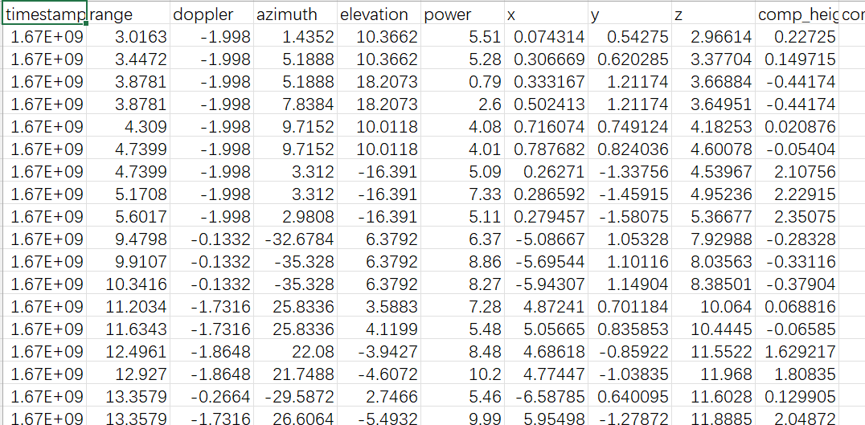
未来展望
多传感器异构融合： 探索融合GPS、语义信息、自由空间（free_space）、实例分割（instance）等更多模态数据，构建更全面的感知系统
时序信息利用： 结合视频和雷达序列数据，提升目标跟踪稳定性与轨迹预测
边缘计算优化： 进一步优化模型，实现更低功耗、更高效率的嵌入式部署

Slide 16
恳请评委老师批评指正，谢谢！！

